Slide 1
LAPORAN KINERJA TRIBULAN I TAHUN 2019
INSTALASI HUMAS
RSJD Dr. AMINO GONDOHUTOMO

Slide 2
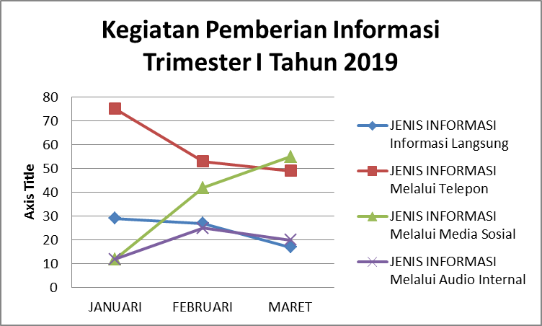
KEGIATAN PELAYANAN INFORMASI
Pemberian informasi lewat telepon lebih tinggi frekuensinya dibanding 3 jenis pemberian informasi lainnya.
Ada fluktuasi permohonan informasi setiap bulannya.

Slide 3
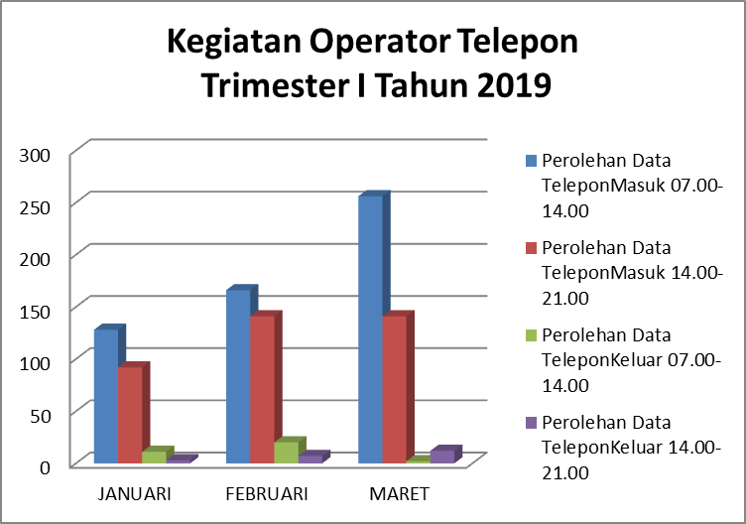
KEGIATAN PELAYANAN OPERATOR TELEPON
- Intensitas pelayanannya lebih banyak dilakukan pada jam kerja.. dikarenakan pelanggan banyak melakukan aktivitasnya di jam kerja. - Jumlah telepon masuk lebih banyak dari telepon keluar

Slide 4
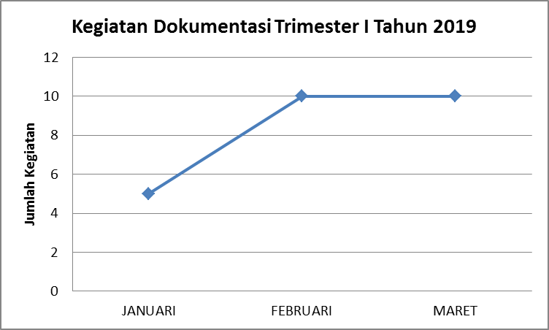
KEGIATAN DOKUMENTASI
Kenaikan di Bulan februari dan Maret karena naiknya kegiatan rumah sakit di bulan itu

Slide 5
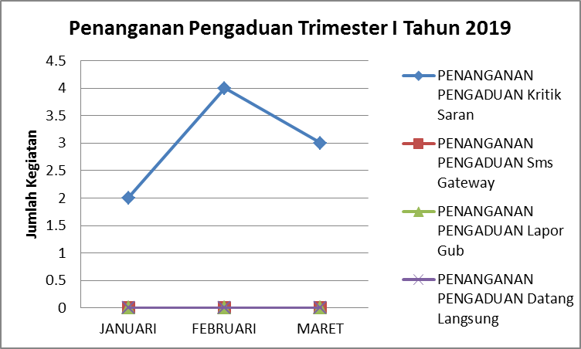
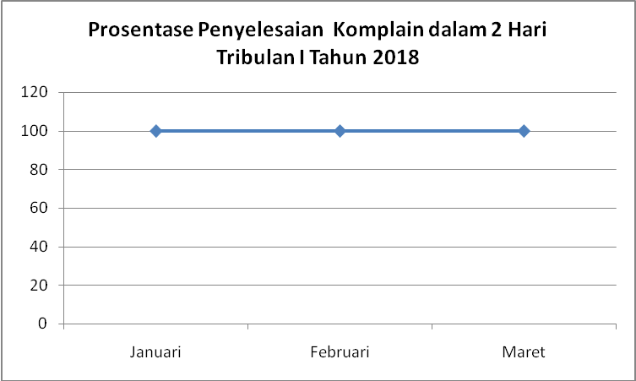
KEGIATAN PENANGANAN PENGADUAN
Materi Pengaduan :
Birokrasi pelayanan
Performance melayani
sarana prasarana.

Slide 6
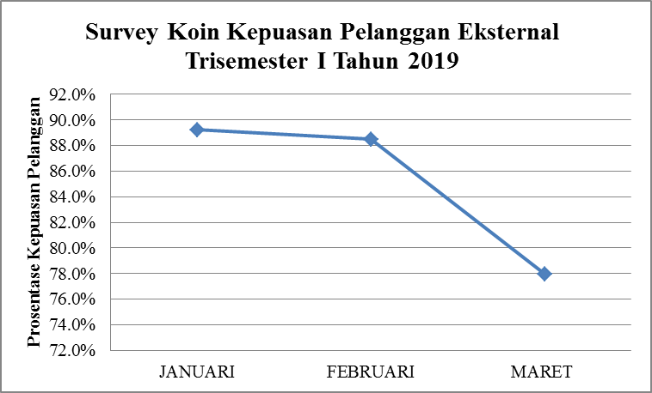
Survey Koin Kepuasan Pelanggan
Survey koin di
Rawat Jalan ( Lab, Radiologi, Rehab Medik , Poli PW, Poli Kompre )
Rawat Inap ( Kasir Ranap, Rashin )
IGD
SPM 80 % tidak tercapai di bulan Maret 2019

Slide 7
MENGELOLA KONSULTASI KESEHATAN JIWA VIA APLIKASI SIDEWA
BULAN | JUMLAH CHAT |  | SUBSTANSI KONSULTASI | KETERANGAN
 | MASUK | KONSULTASI
JANUARI | 12 | 3 | Susah tidur, Merasa tidak disayangi keluarga, | Terselesaikan
FEBRUARI | 12 | 3 | Susah tidur, Depresi, Merasa terganggu dengan lingkungan sekitar, Merasa tidak berguna, Merasa frustasi, Sering tertawa sendiri | Terselesaikan
MARET | 12 | 10 | Rambut rontok ada hubungan dengan depresi tidak, Merasa tidak berguna, Menumbuhkan semangat belajar, Sebagai seorang istri merasa tidak bahagia, Tidak percaya diri, Sulit tidur, traumatik, tertekan, Sering merasa bingung | Terselesaikan

Slide 8
MELAKUKAN KEGIATAN BERSAMA TIM PROMOSI KESEHATAN
BULAN | NAMA KEGIATAN | PESERTA | JUMLAH PESERTA | KET
JANUARI | - | - | - | -
FEBRUARI | Pendidikan Kesehatan Jiwa Masyarakat "Aku yang Muda yang Anti Bulllying" | Siswa SMA | 180 | SMA 15 Semarang
 | Pendidikan Kesehatan Jiwa Masyarakat "Penerapan Pengasuhan Anak di Era Digital" | Masyarakat Umum | 100 | RSJD Dr. Amino Gondohutomo
MARET | Pendidikan Kesehatan Jiwa Masyarakat "Menguatkan Cinta Menuju Keluarga Bahagia" | Masyarakat Umum | 50 | RSJD Dr. Amino Gondohutomo
 | Pendidikan Kesehatan Jiwa Masyarakat "Pentingnya Upaya Prefentif Kesehatan Gigi pada Anak" | Masyarakat Umum | 55 | RSJD Dr. Amino Gondohutomo

Slide 9
KEGIATAN PELAYANAN KEHUMASAN LAINNYA
BULAN | PELAYANAN LAINNYA
 | Penyelesaian Denda BPJS | Wawancara Kuesioner BPJS | Mencetak Surat Kontrol
JANUARI | 21 | 35 | 792
FEBRUARI | 22 | 30 | 741
MARET | 21 | 30 | 989
JUMLAH | 64 | 95 | 2522

Slide 10
MONITORING DAN PENGISIAN DATA WEBSITE PPID
1. Seluk beluk website PPID
( Aksesabilitas website, konten, & inovasi Pengembangan layanan ) 2. Indikator Pelayanan Informasi Publik
( Penyampaian infromasi publik wajib berkala, penguasaan informasi
tersedia setiap saat, daftar informasi Publik dan Informasi yang
dikecualikan )
3. Kelembagaan PPID
( Legabilitas, aktivitas dan dukungan sarana dan prasarana )

Slide 11
THANK YOU
Notes:
Photo by rawpixel on Unsplash

